Slide 1

«Национально-региональный компонент в музыкальном воспитании дошкольников»
Автор: Г.К.Брызгалова
музыкальный руководитель
МДОАУ «Детский сад №118 г.Орска» А

Slide 2

«Образование должно быть направлено на воспитание уважения к родителям ребенка, его культурной самобытности, языку, к национальным ценностям страны, в которой ребенок проживает»

Slide 3

Актуальность данной темы несомненна. Современные концепции музыкального развития личности, а также региональные подходы к образовательному процессу в дошкольных учреждениях предполагают включение национально-регионального компонента в процесс развития ребёнка.

Slide 4

Цель: создание условий для развития национально-регионального компонента в музыкальном воспитании детей дошкольного возраста.

Slide 5
Задачи : воспитание достойного гражданина своей страны, края, знающего и любящего свой родной край, свою малую Родину, воспитание уважения к людям коренной национальности, знакомство с бытом, обычаями и традициями татар, русских, казахов, башкир, украинцев, немцев, белорусов и многих других национальностей, которые мирно и дружно живут в нашем Оренбургском крае.

Slide 6

Мною сформулированы следующие задачи: - приобщать детей к национальной культуре народов Оренбуржья,
- формировать положительное отношение к ней - развивать интерес к песенному и танцевальному искусству народов Оренбуржья - воспитывать у детей чувство принадлежности к определённому языковому и культурному сообществу,
- формировать чувство собственного достоинства как представителя своего народа и уважительного отношения к представителям других национальностей, воспитывать детей на лучших образцах народной культуры народов Оренбуржья.

Slide 7
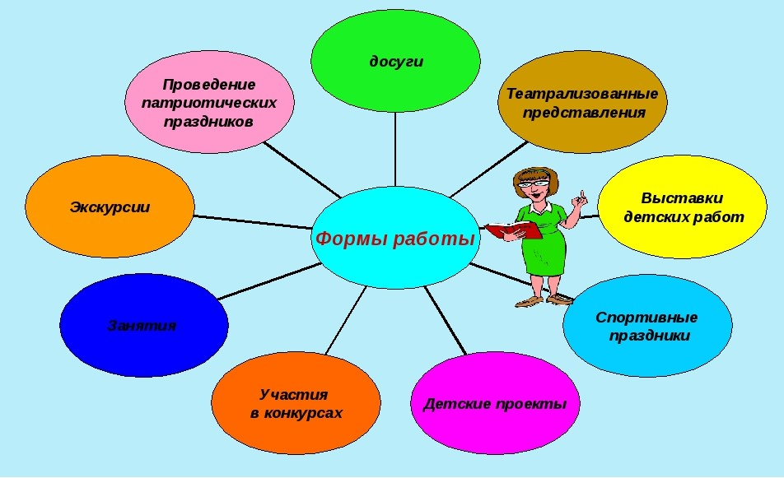

Slide 8
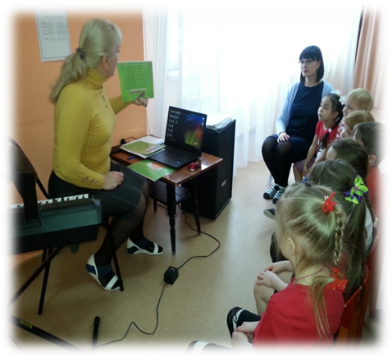
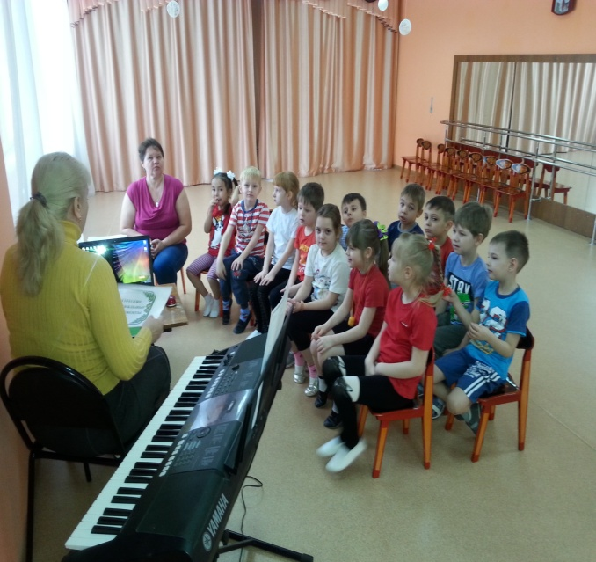
Виды музыкальной деятельности: слушание музыки, разучивание песен, танцы , игры.

Slide 9
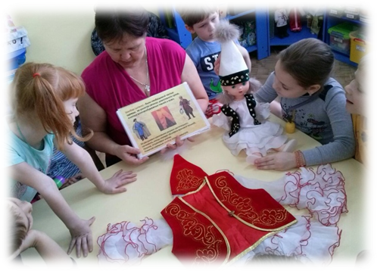
Знакомство с костюмом.

Slide 10
Из своей практике я заметила, что самым любимым видом музыкальной деятельности у детей является – музыкальная игра. (Например: «Завязанный платок», «Юрта», «Ворота», « Перепелочка» и т. д.) С помощью этих игр я развиваю у детей интерес к пению, музыке, воспитываю музыкальный слух, память, чувство ритма, голос и умение правильно исполнять мелодию. Играя, дети испытывают эстетическое наслаждение, переживают светлые, радостные настроения.
Через народные хороводные подвижные игры формирую у детей координацию, внимание, умение контролировать свои действия, подчиняться правилам игры.

Slide 11
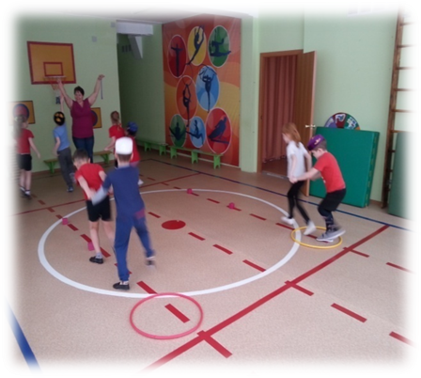
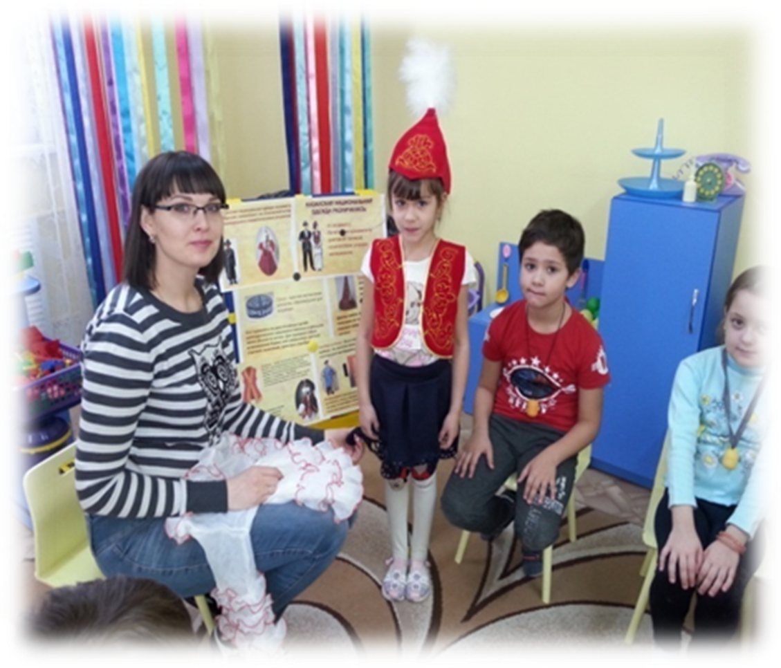
• Байга (конное состязание) Игроки парами (конь и наездник) встают на линию старта так, чтобы не мешать друг другу. Первый игрок - конь - вытягивает руки назад-вниз, второй - наездник - берет его за руки, и в таком положении пары бегут до линии финиша. Наездник, первым прискакавший к финишу, должен подпрыгнуть и достать узорный платочек, подвешенный на стойке.

Slide 12
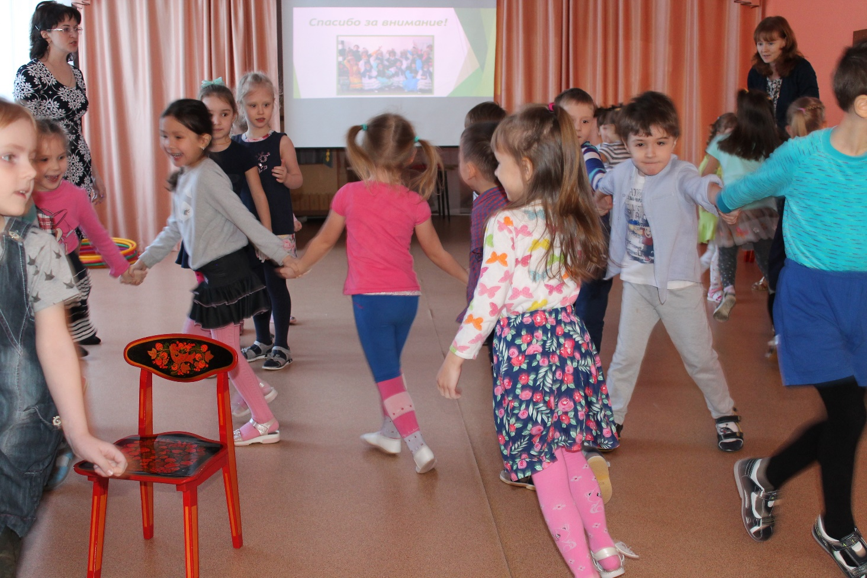
«Золотые ворота» Участники игры делятся на тех, кто стоит в кругу, подняв сомкнутые руки. И тех, кто через эти ворота пробегают цепочкой (или по одному). Стоящие поют :Золотые ворота Пропускают не всегда:Первый раз прощается,Второй – запрещается,А на третий разНе пропустим вас! «Ворота» закрываются и «ловят» того, кто остался в них. Оказавшиеся внутри круга, берутся за руки с образующими круг, увеличивая «ворота».

Slide 13
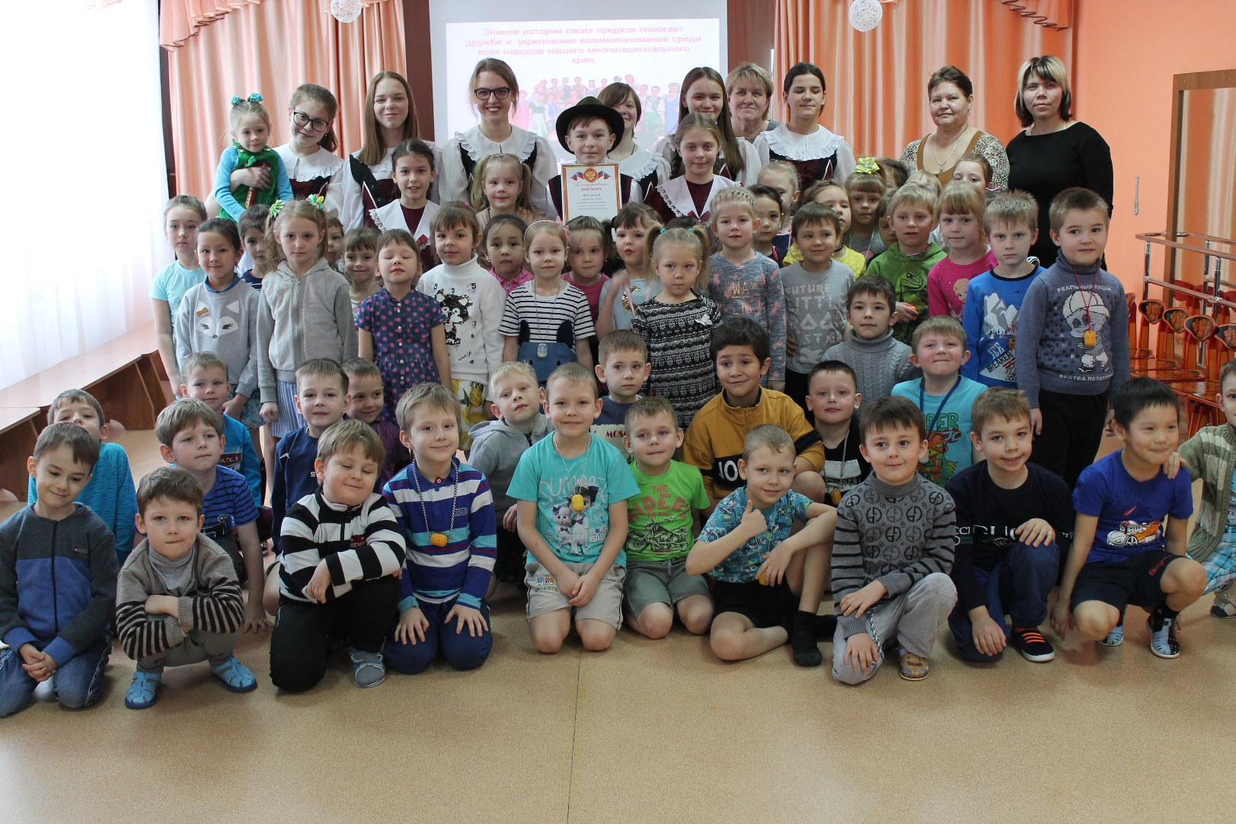
Подготовка к народным праздникам и развлечениям идет в тесном контакте с воспитателями, родителями при их непосредственном и активном участии. Подыскивают материал для праздника, изготавливают костюмы, сами непосредственно участвуют в деятельности.

Slide 14
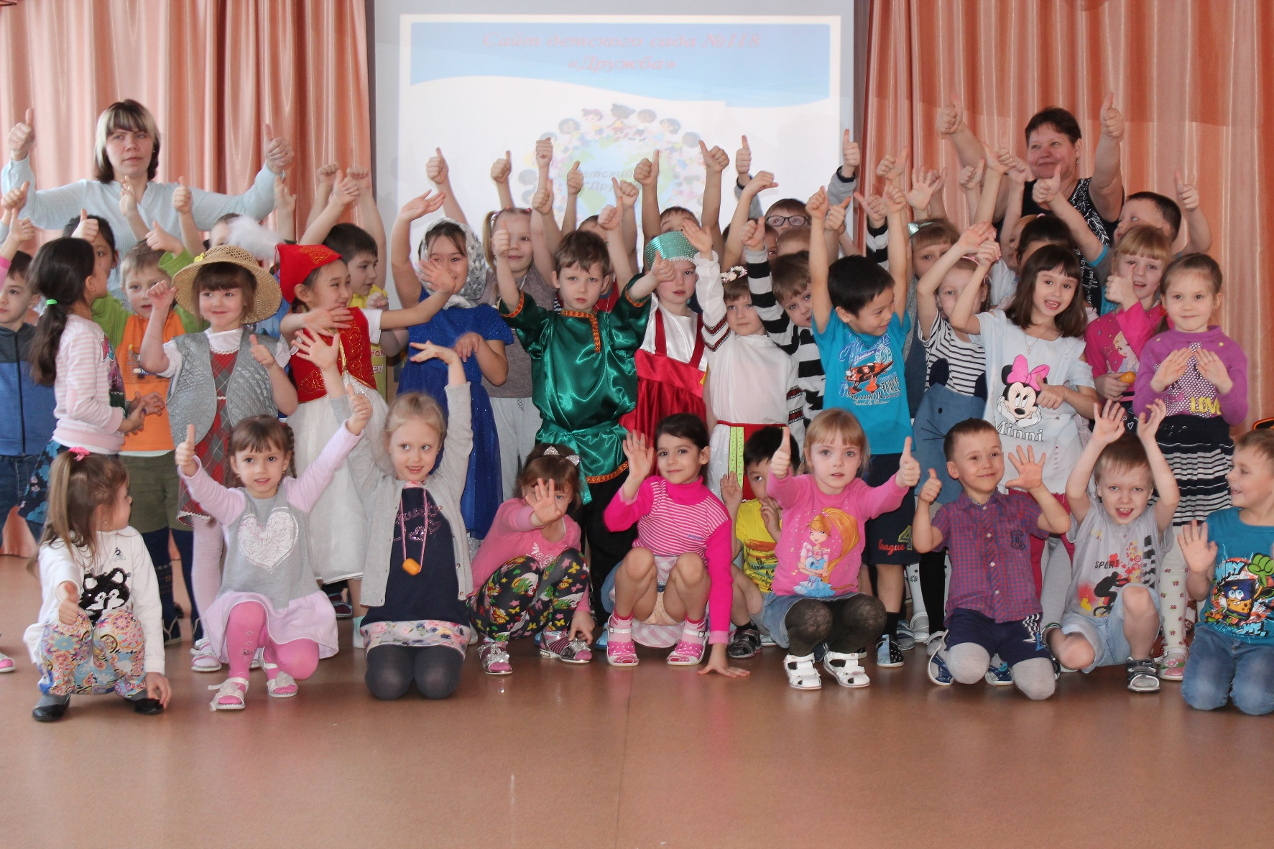
Через народные праздники и традиции формирую у детей чувства причастности их к истории Родины. Организация народных праздников – одна из традиционных форм музыкальной деятельности в нашем детском саду .

Slide 15
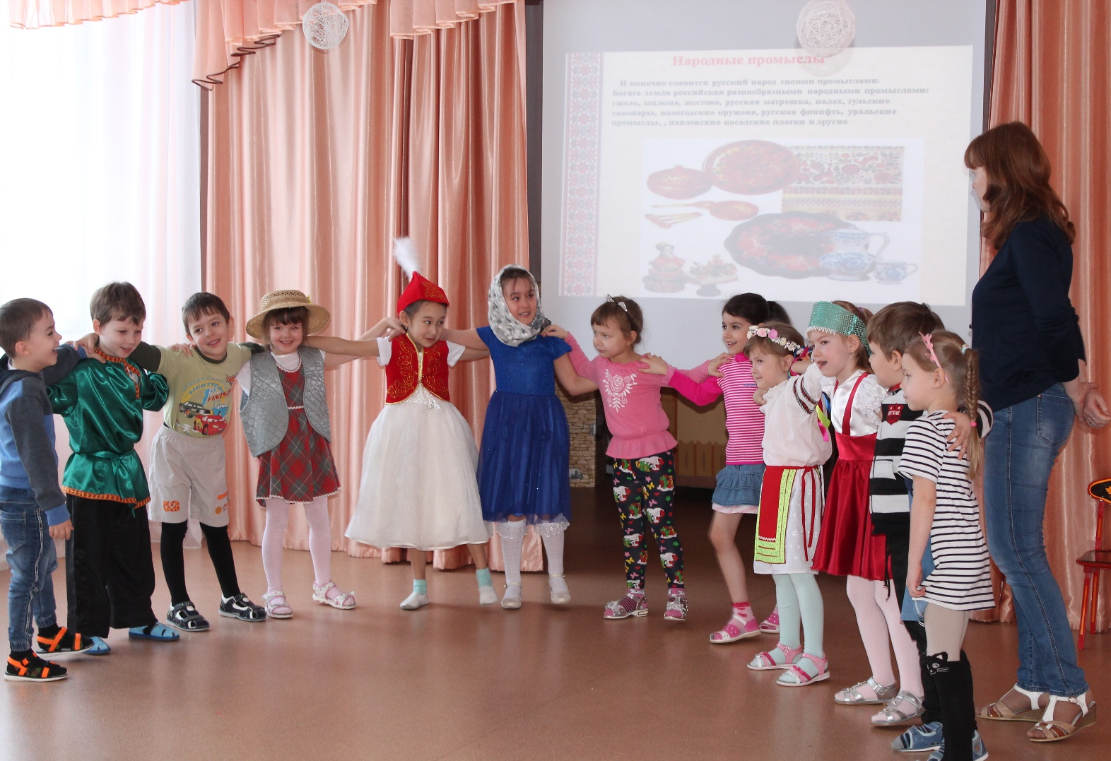
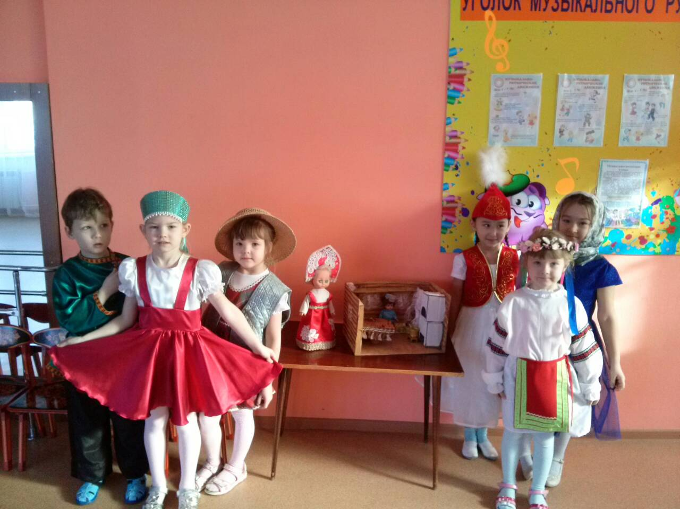
Неделя дружбы народов

Slide 16
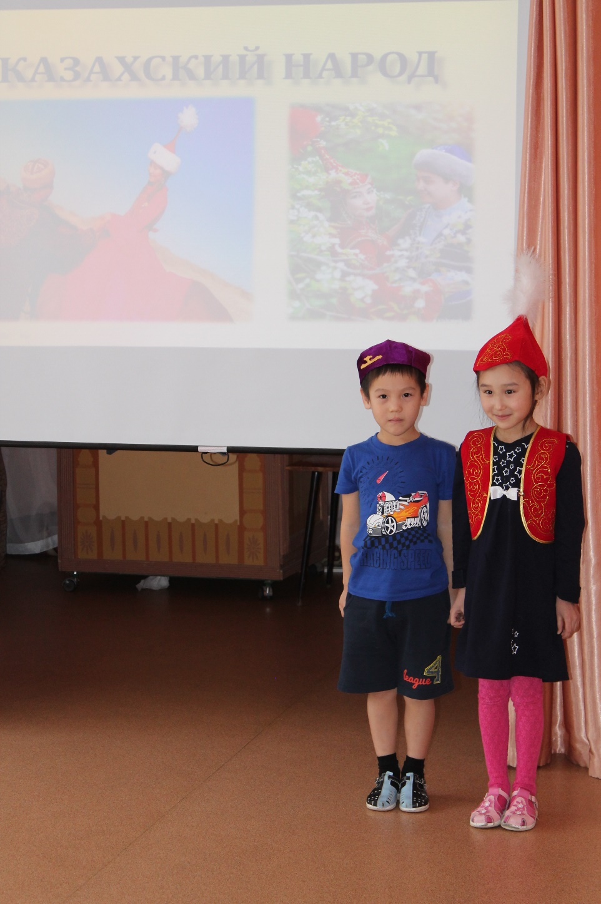
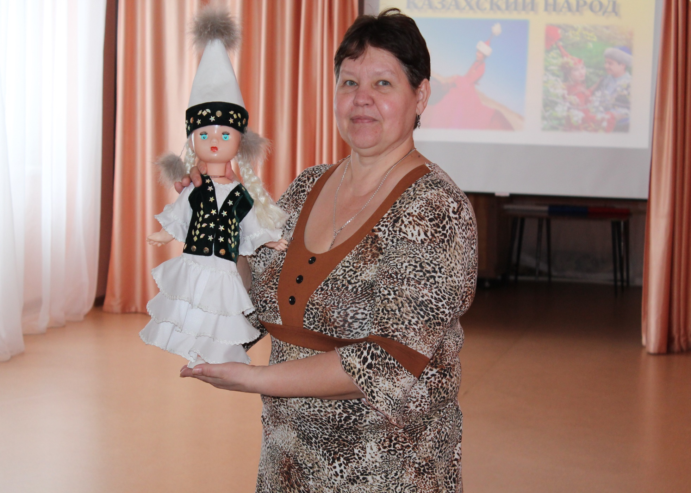
День казахской культуры

Slide 17
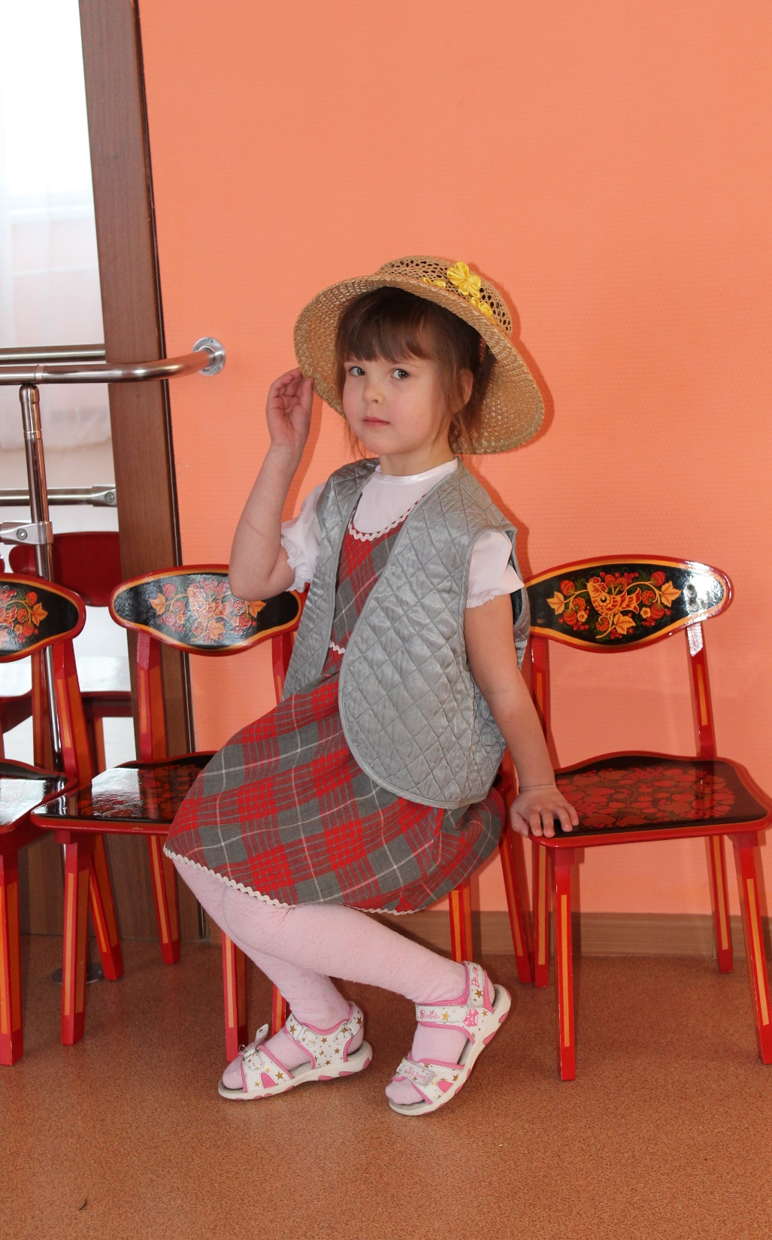
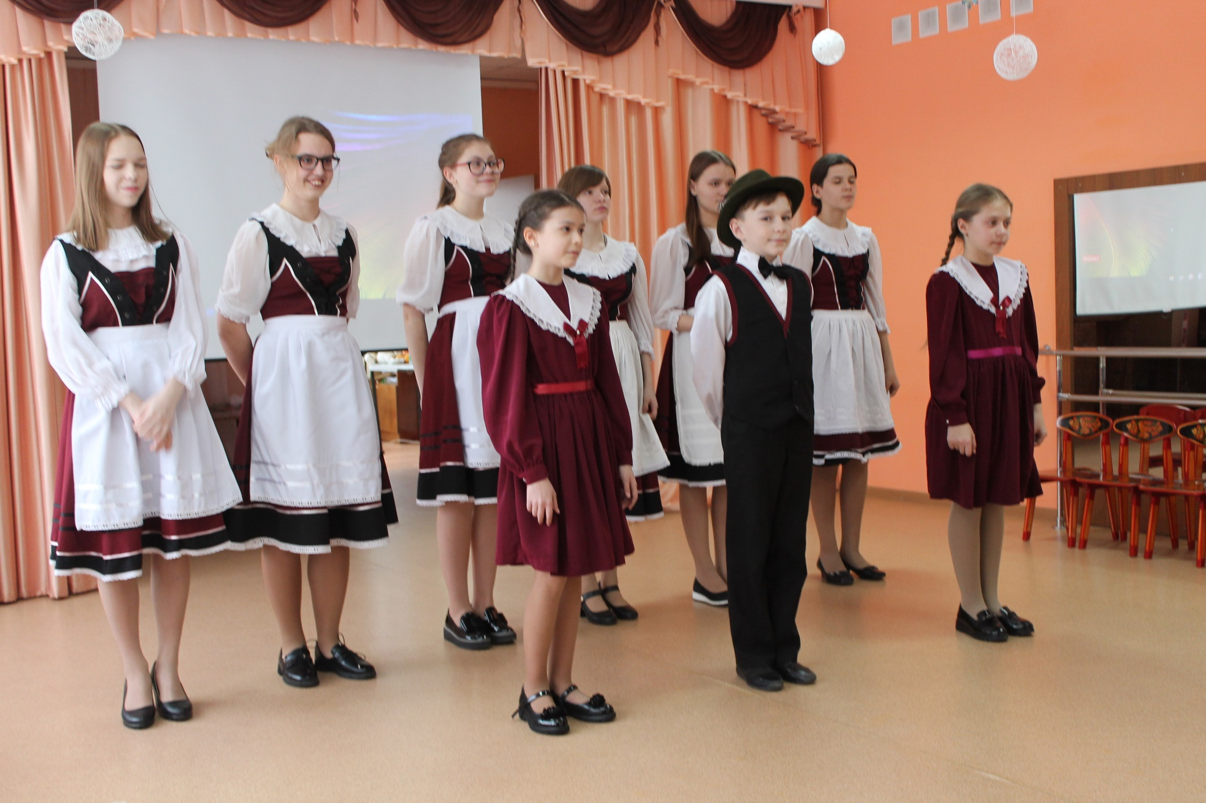
День немецкой культуры

Slide 18
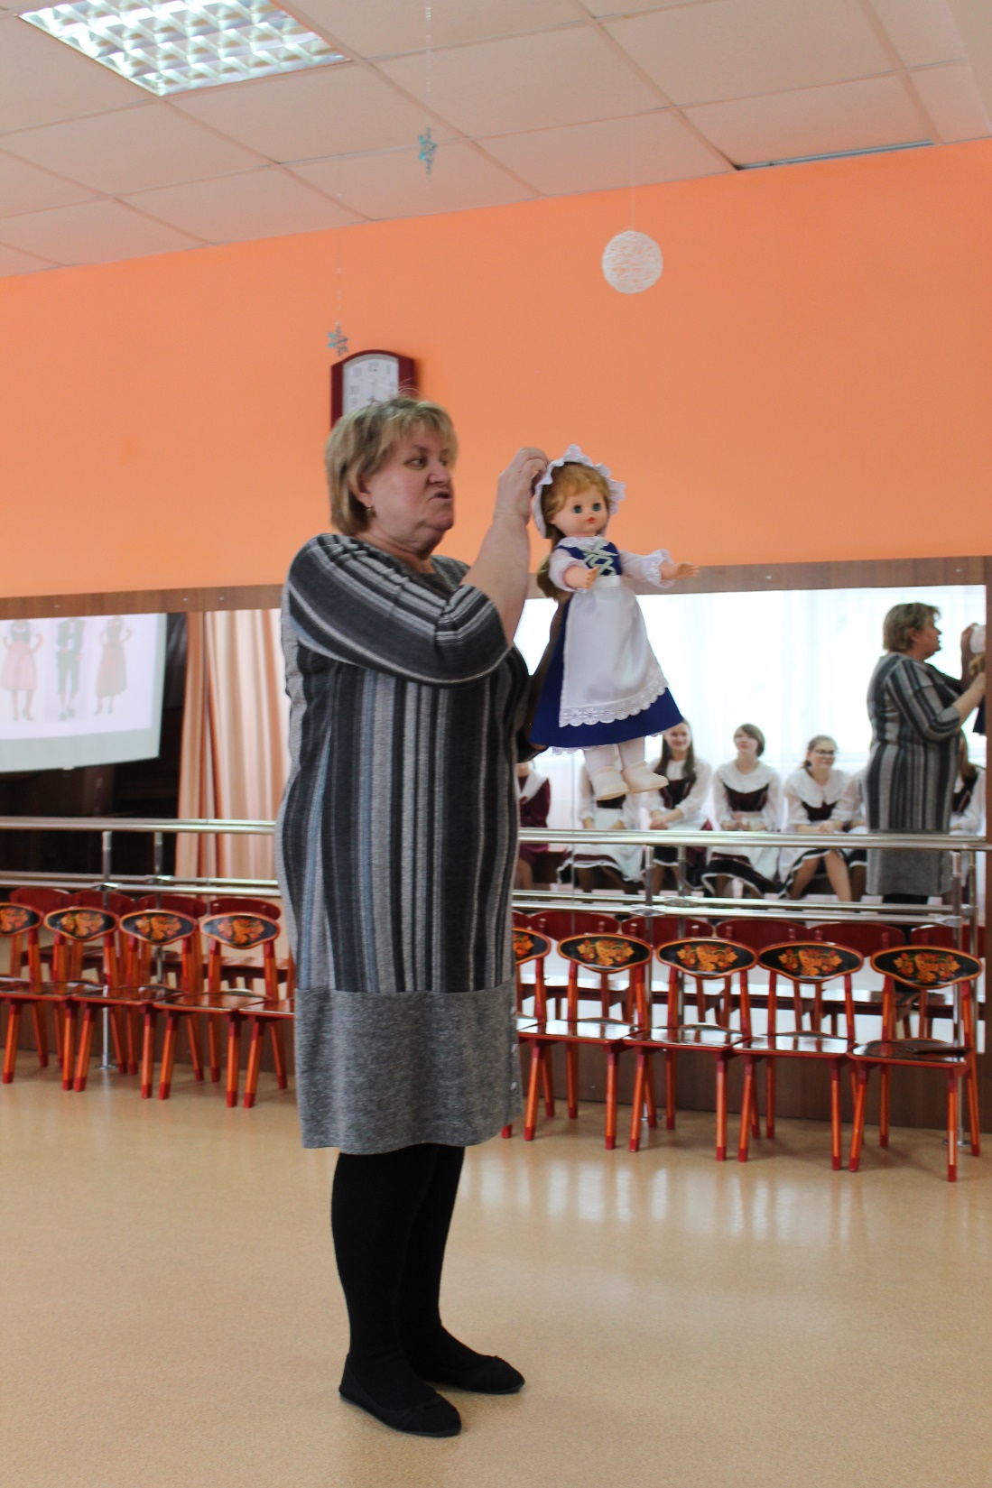
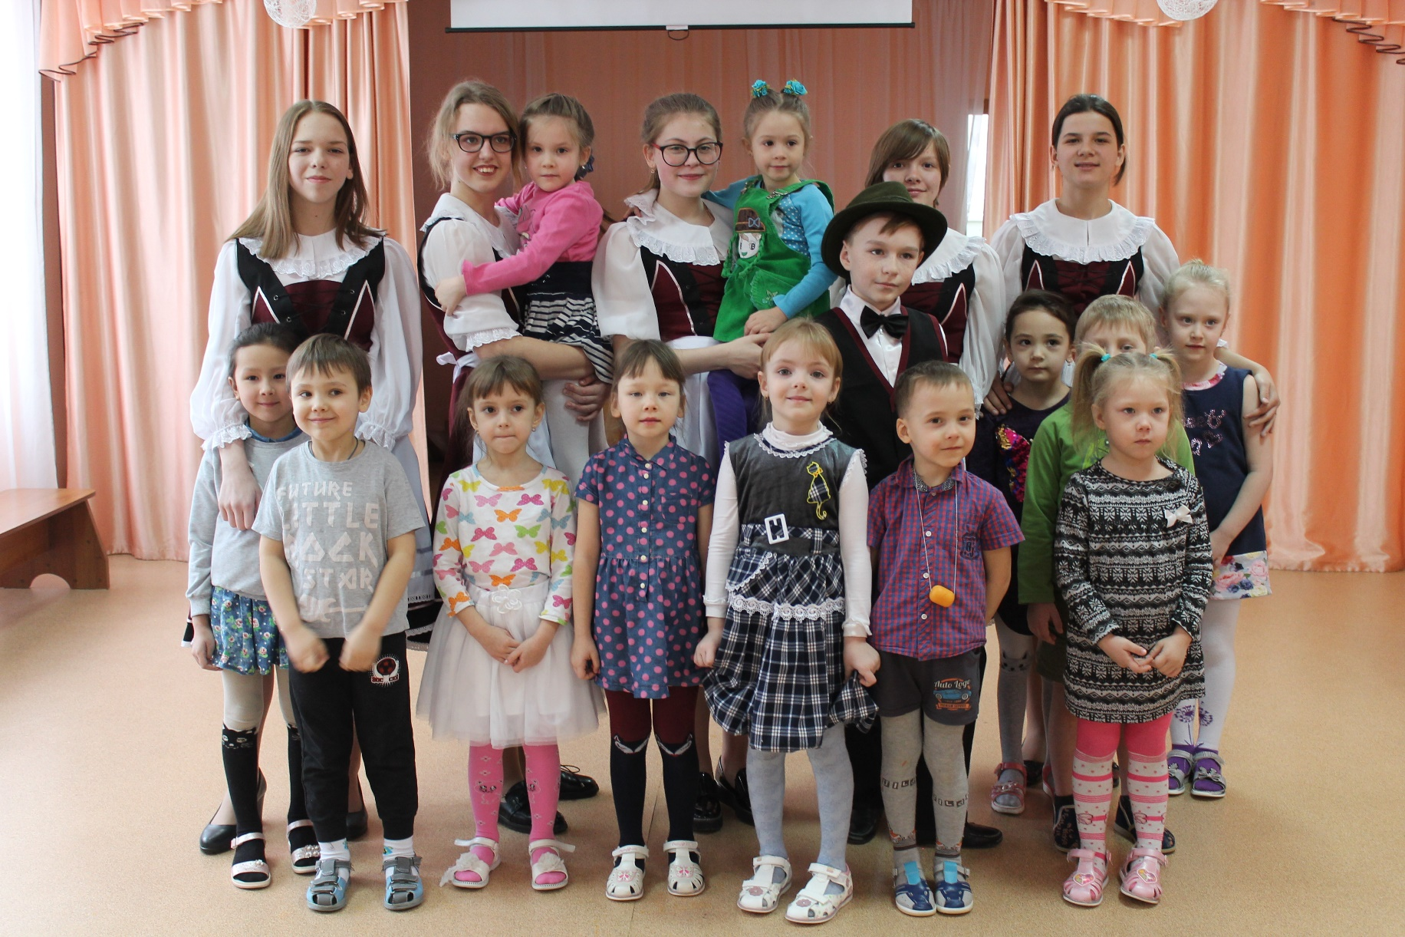

Slide 19
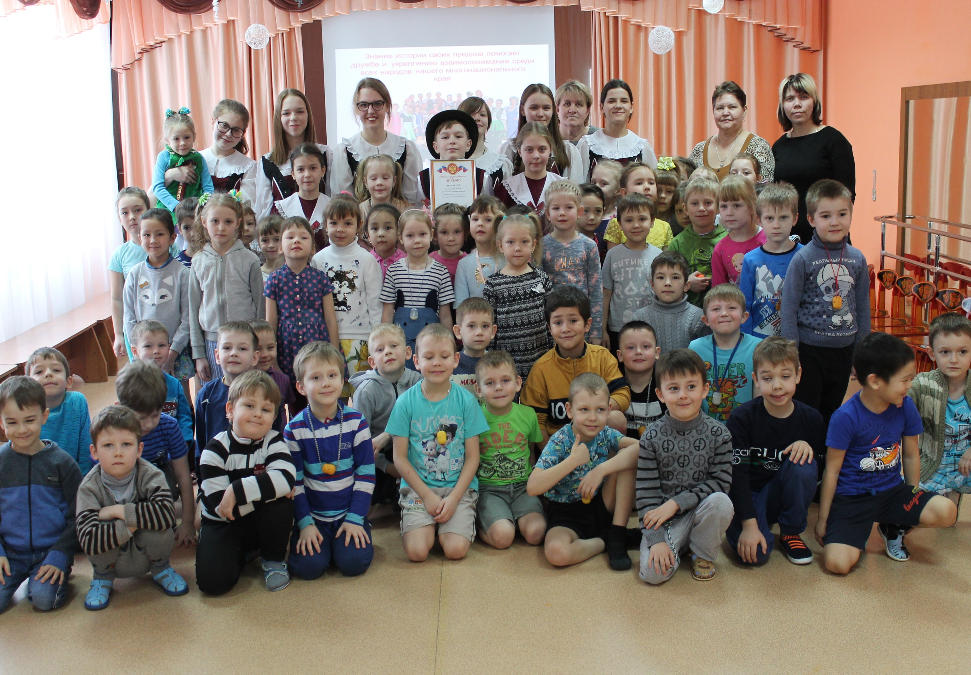

Slide 20
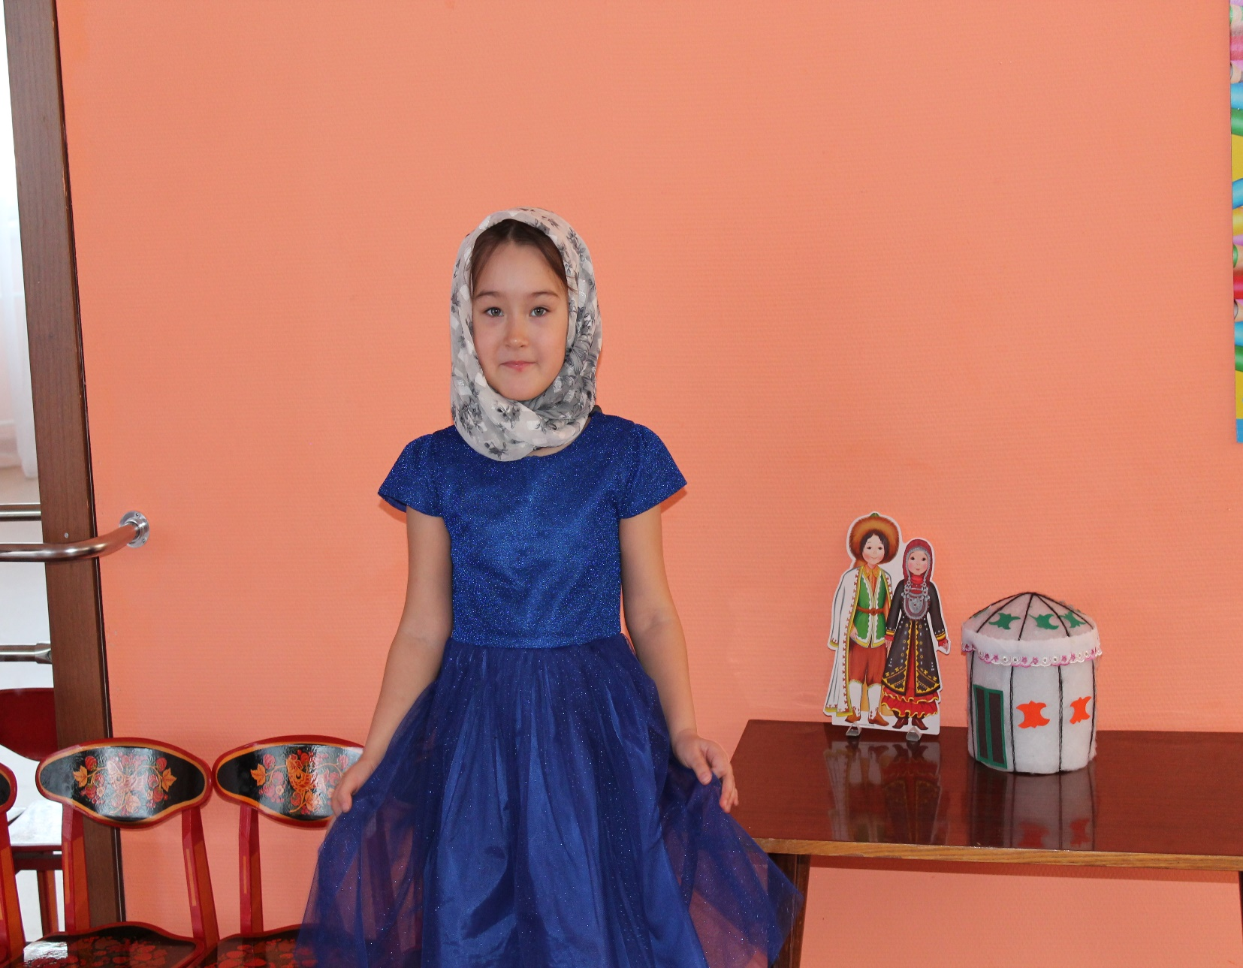
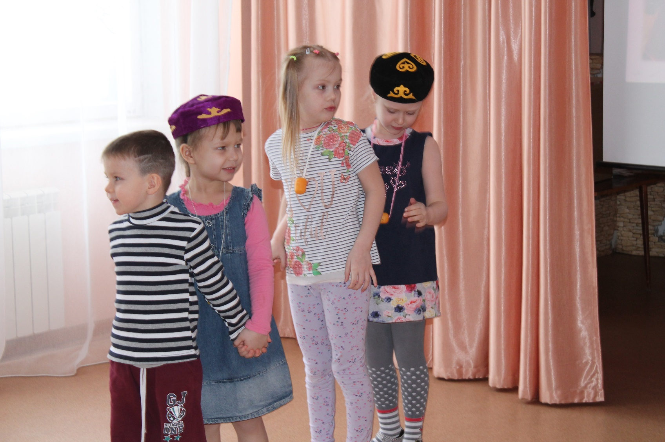
День татаро- башкирской культуры

Slide 21
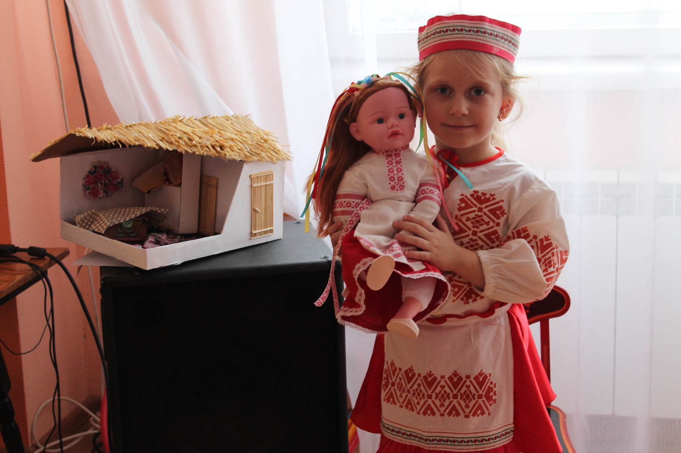
День белоруской культуры

Slide 22
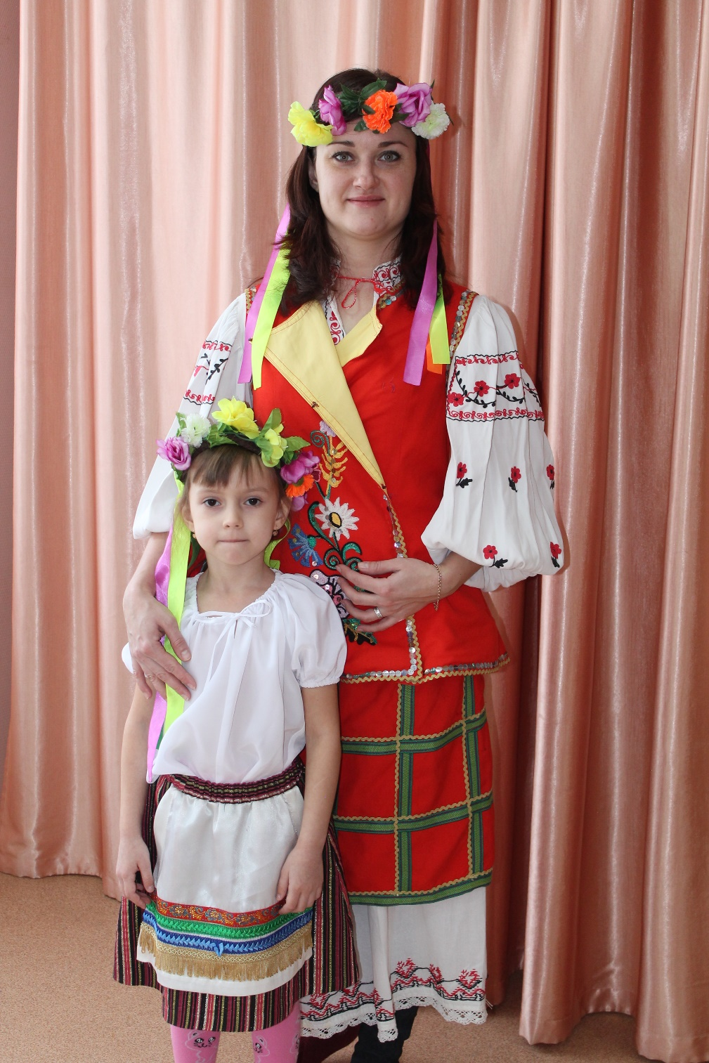
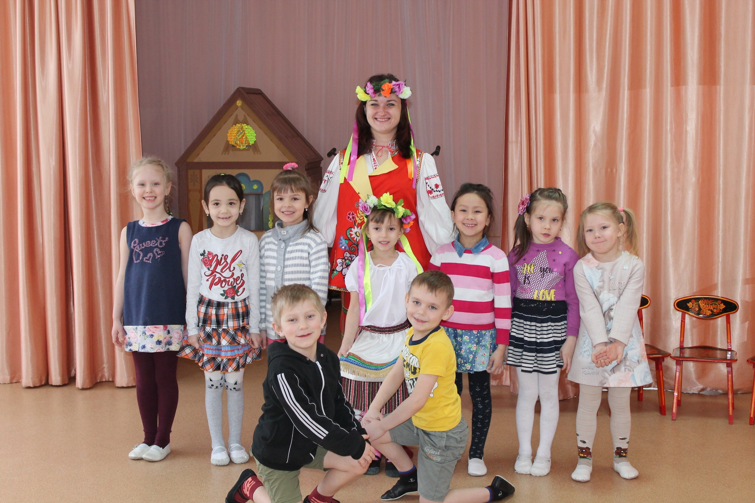
День украинской культуры

Slide 23
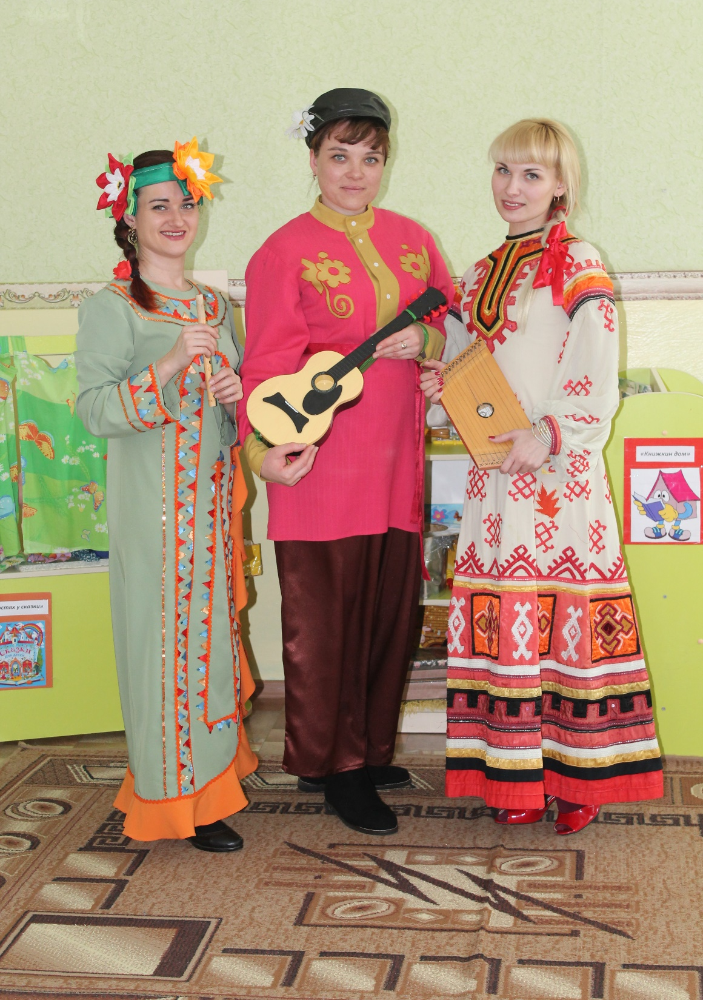
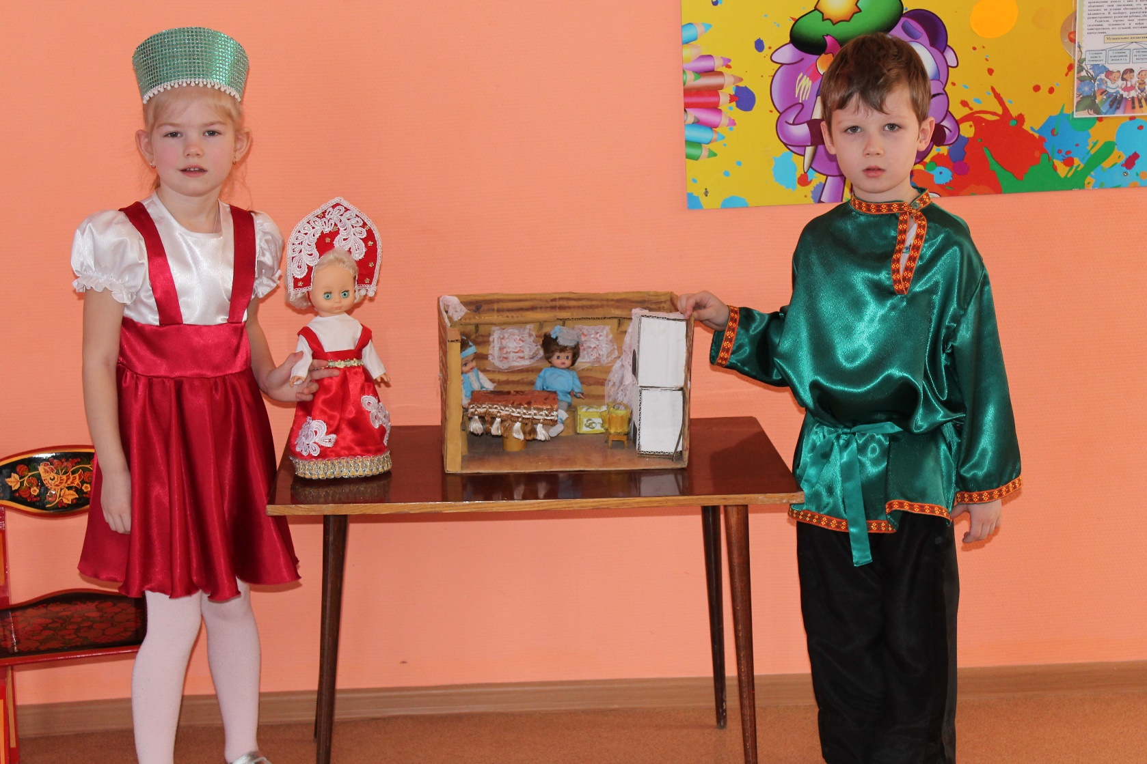
День русской культуры

Slide 24
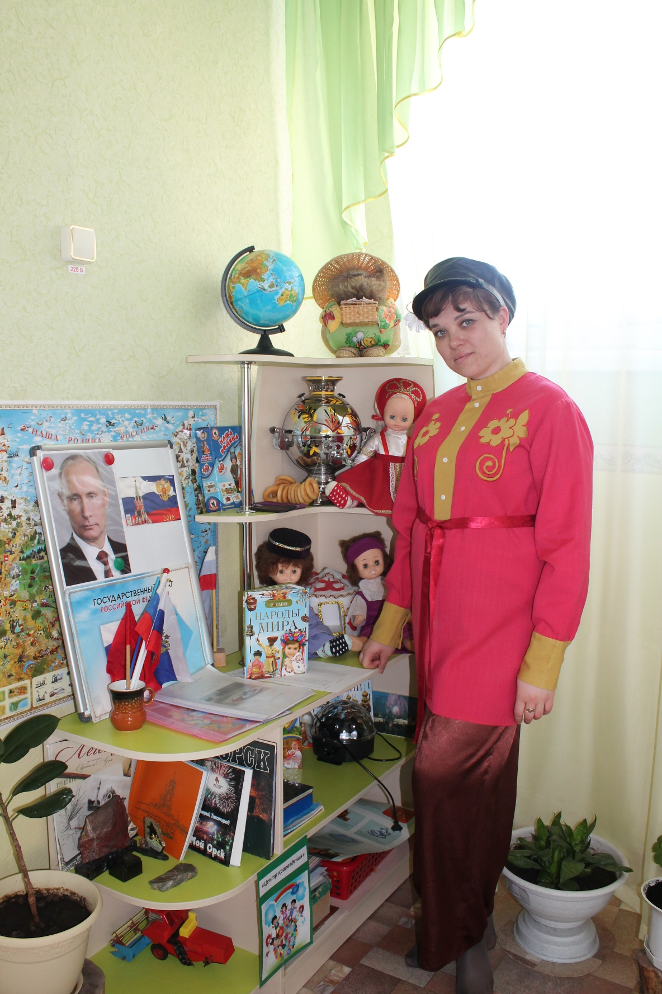
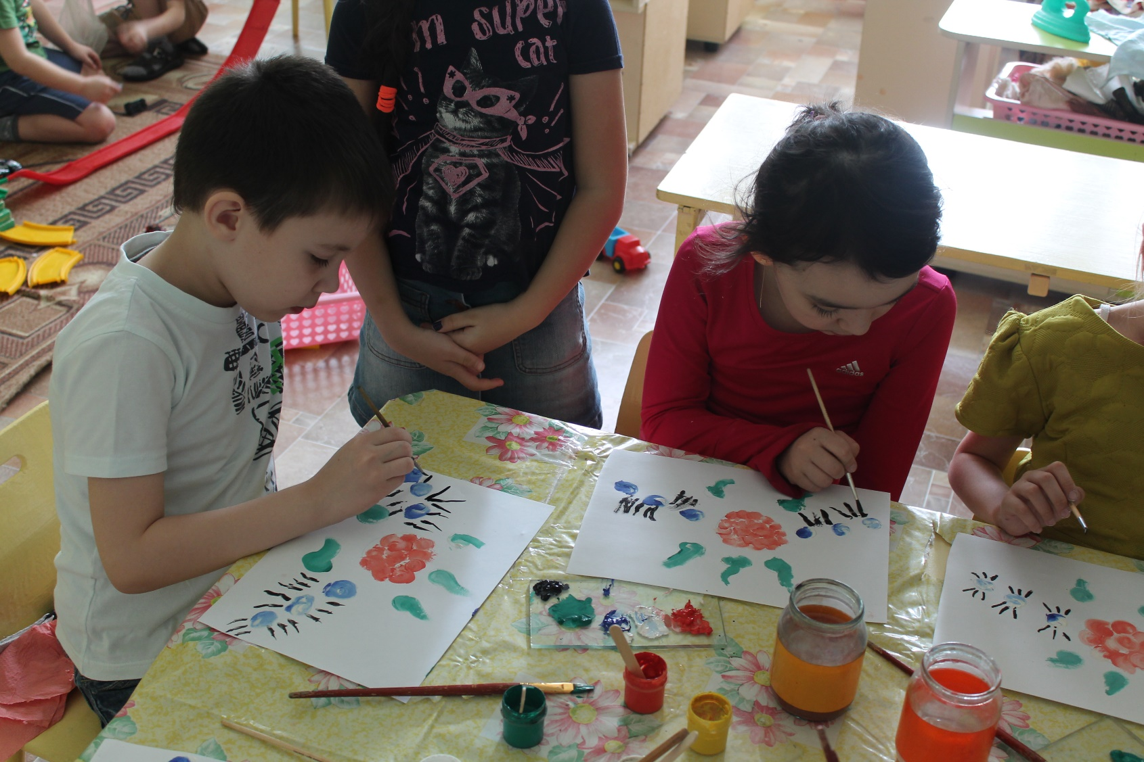

Slide 25

Мы уверены, что использование национально-регионального компонента делает жизнь ребёнка наиболее насыщенной и интересной, поднимает его культуру, развивает интеллект, даёт ему в руки новый инструмент познания мира.

Slide 26


Slide 27


